Slide 1
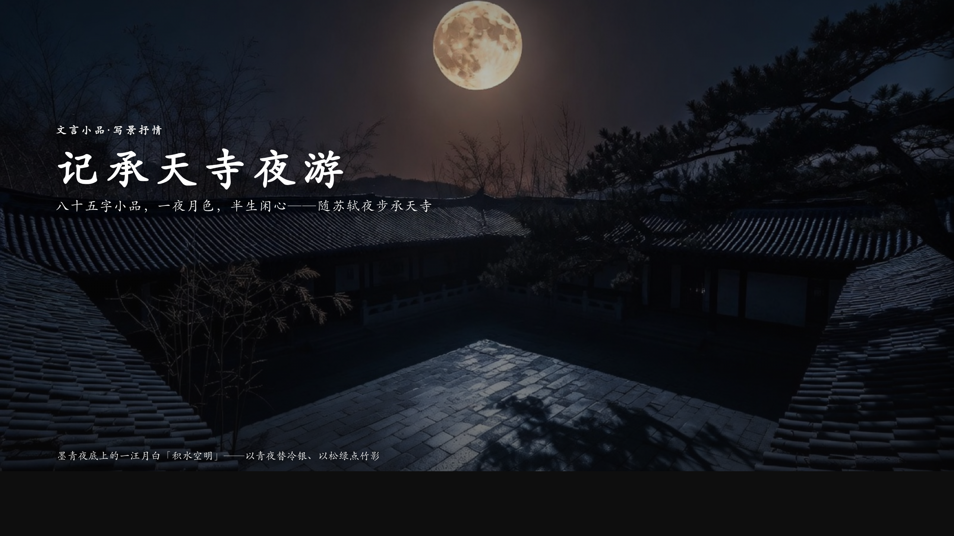
记承天寺夜游 · 墨青夜底上的一汪月白「积水空
八十五字小品，一夜月色，半生闲心——随苏轼夜步承天寺
统编版语文八年级上册
▶ 打开沉浸课件

Slide 2
学习目标
这节课,我们要学会
诵读积累
准确朗读并背诵全文，读出文言句读节奏，掌握'户、念、遂、寝、相与、空明、盖、但'等文言词义。
品味意境
赏析'庭下如积水空明，水中藻荇交横，盖竹柏影也'的比喻之妙，体会月夜空灵澄澈的意境与动静相生的写法。
体悟情怀
结合贬谪背景，理解'闲人'一词蕴含的复杂心境，感受苏轼在逆境中旷达乐观、随缘自适的人生态度。
记承天寺夜游 · 墨青夜底上的一汪月白「积水空
P.2

Slide 3
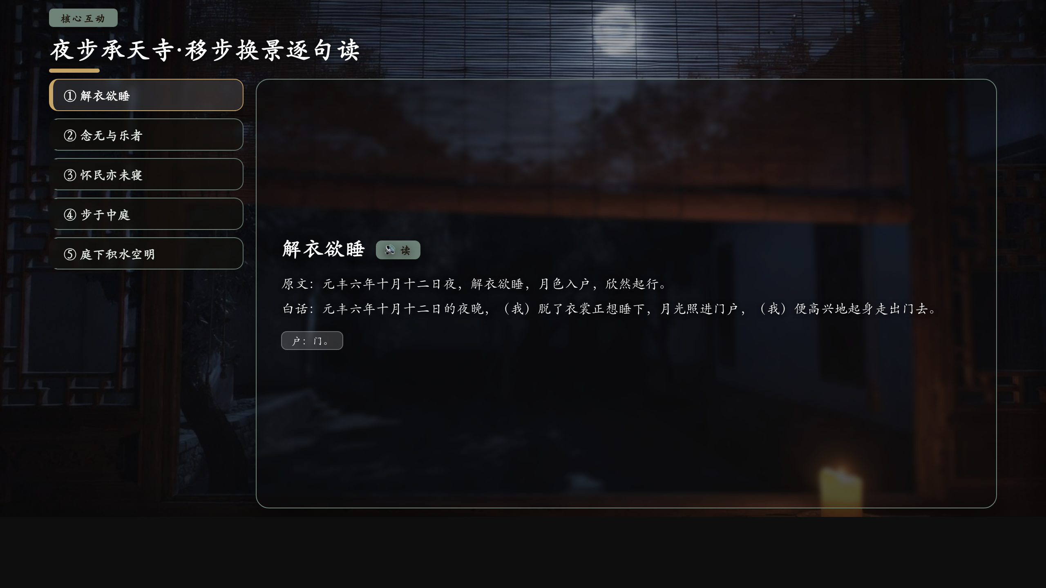
核心互动 · 夜步承天寺·移步换景逐句读
▶ 课件第 4 页
点选下方时间线的每一段，背景会随情节切换，面板叠出原文与白话——跟着苏轼，把这趟月夜散步走一遍。
记承天寺夜游 · 墨青夜底上的一汪月白「积水空
P.3

Slide 4
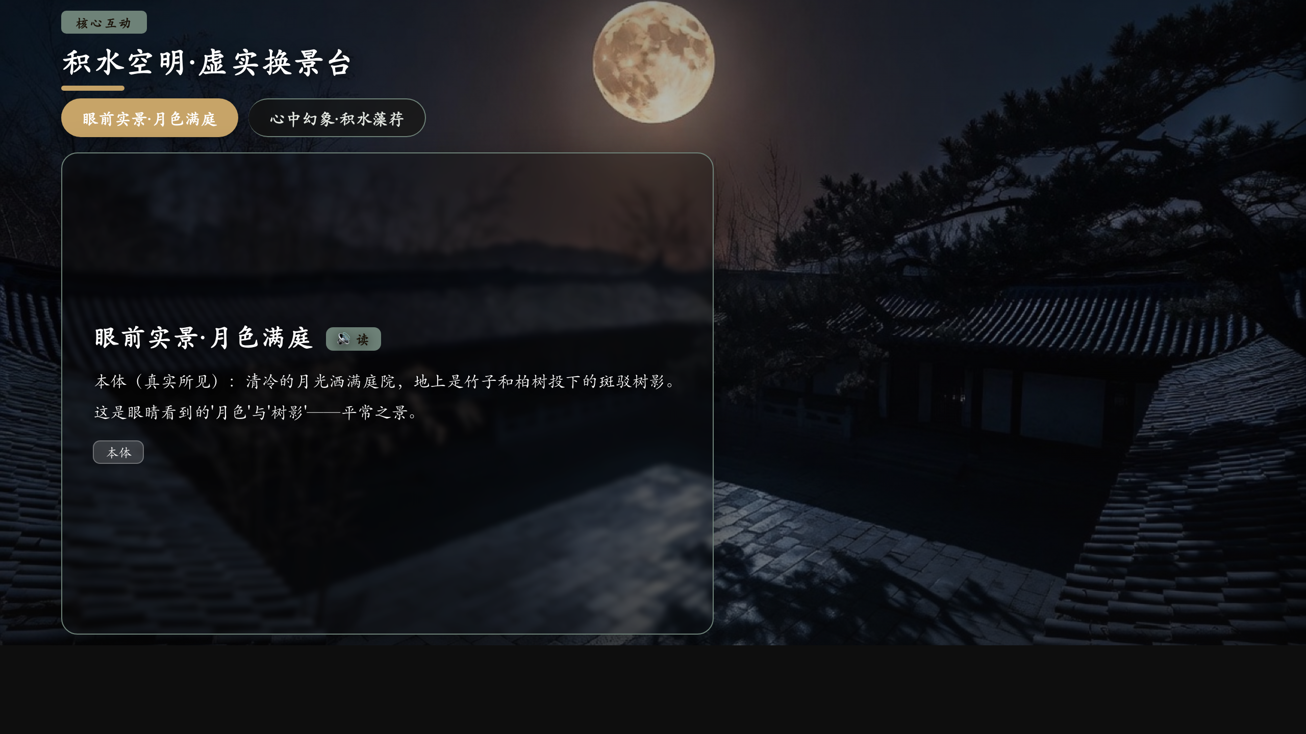
核心互动 · 积水空明·虚实换景台
▶ 课件第 5 页
在'眼前实景'和'心中幻象'之间切换，看苏轼怎样把月光写成清水、把竹柏影写成水草，体会这一比喻的虚实之妙。
记承天寺夜游 · 墨青夜底上的一汪月白「积水空
P.4

Slide 5
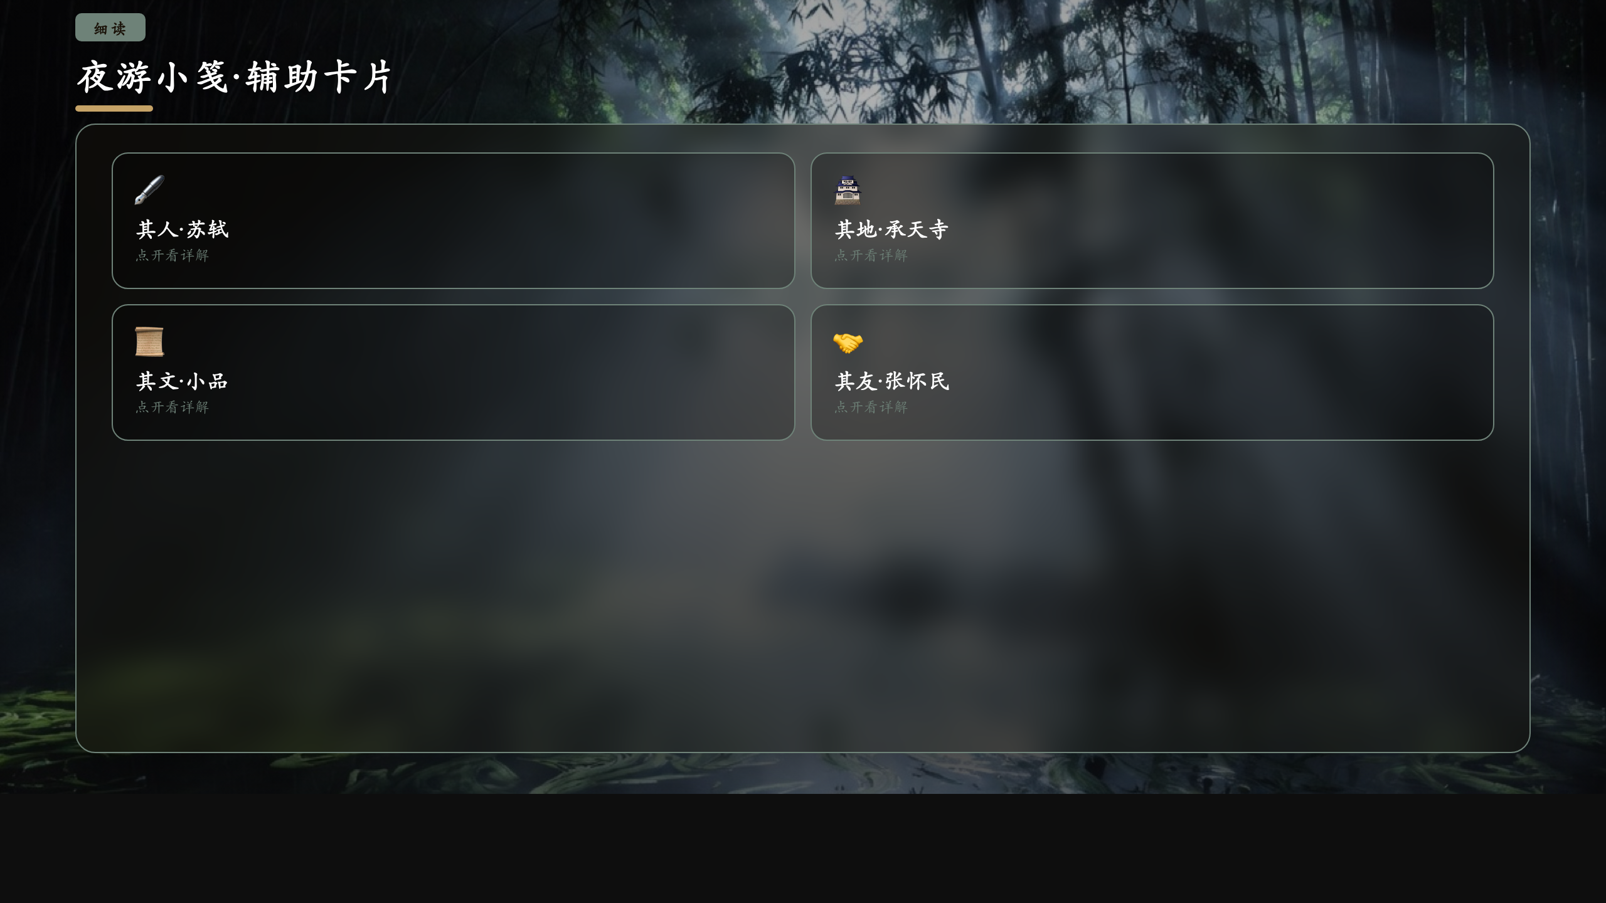
夜游小笺·辅助卡片
▶ 课件第 7 页
点开卡片，补全这趟月夜散步的背景与门道。
记承天寺夜游 · 墨青夜底上的一汪月白「积水空
P.5

Slide 6
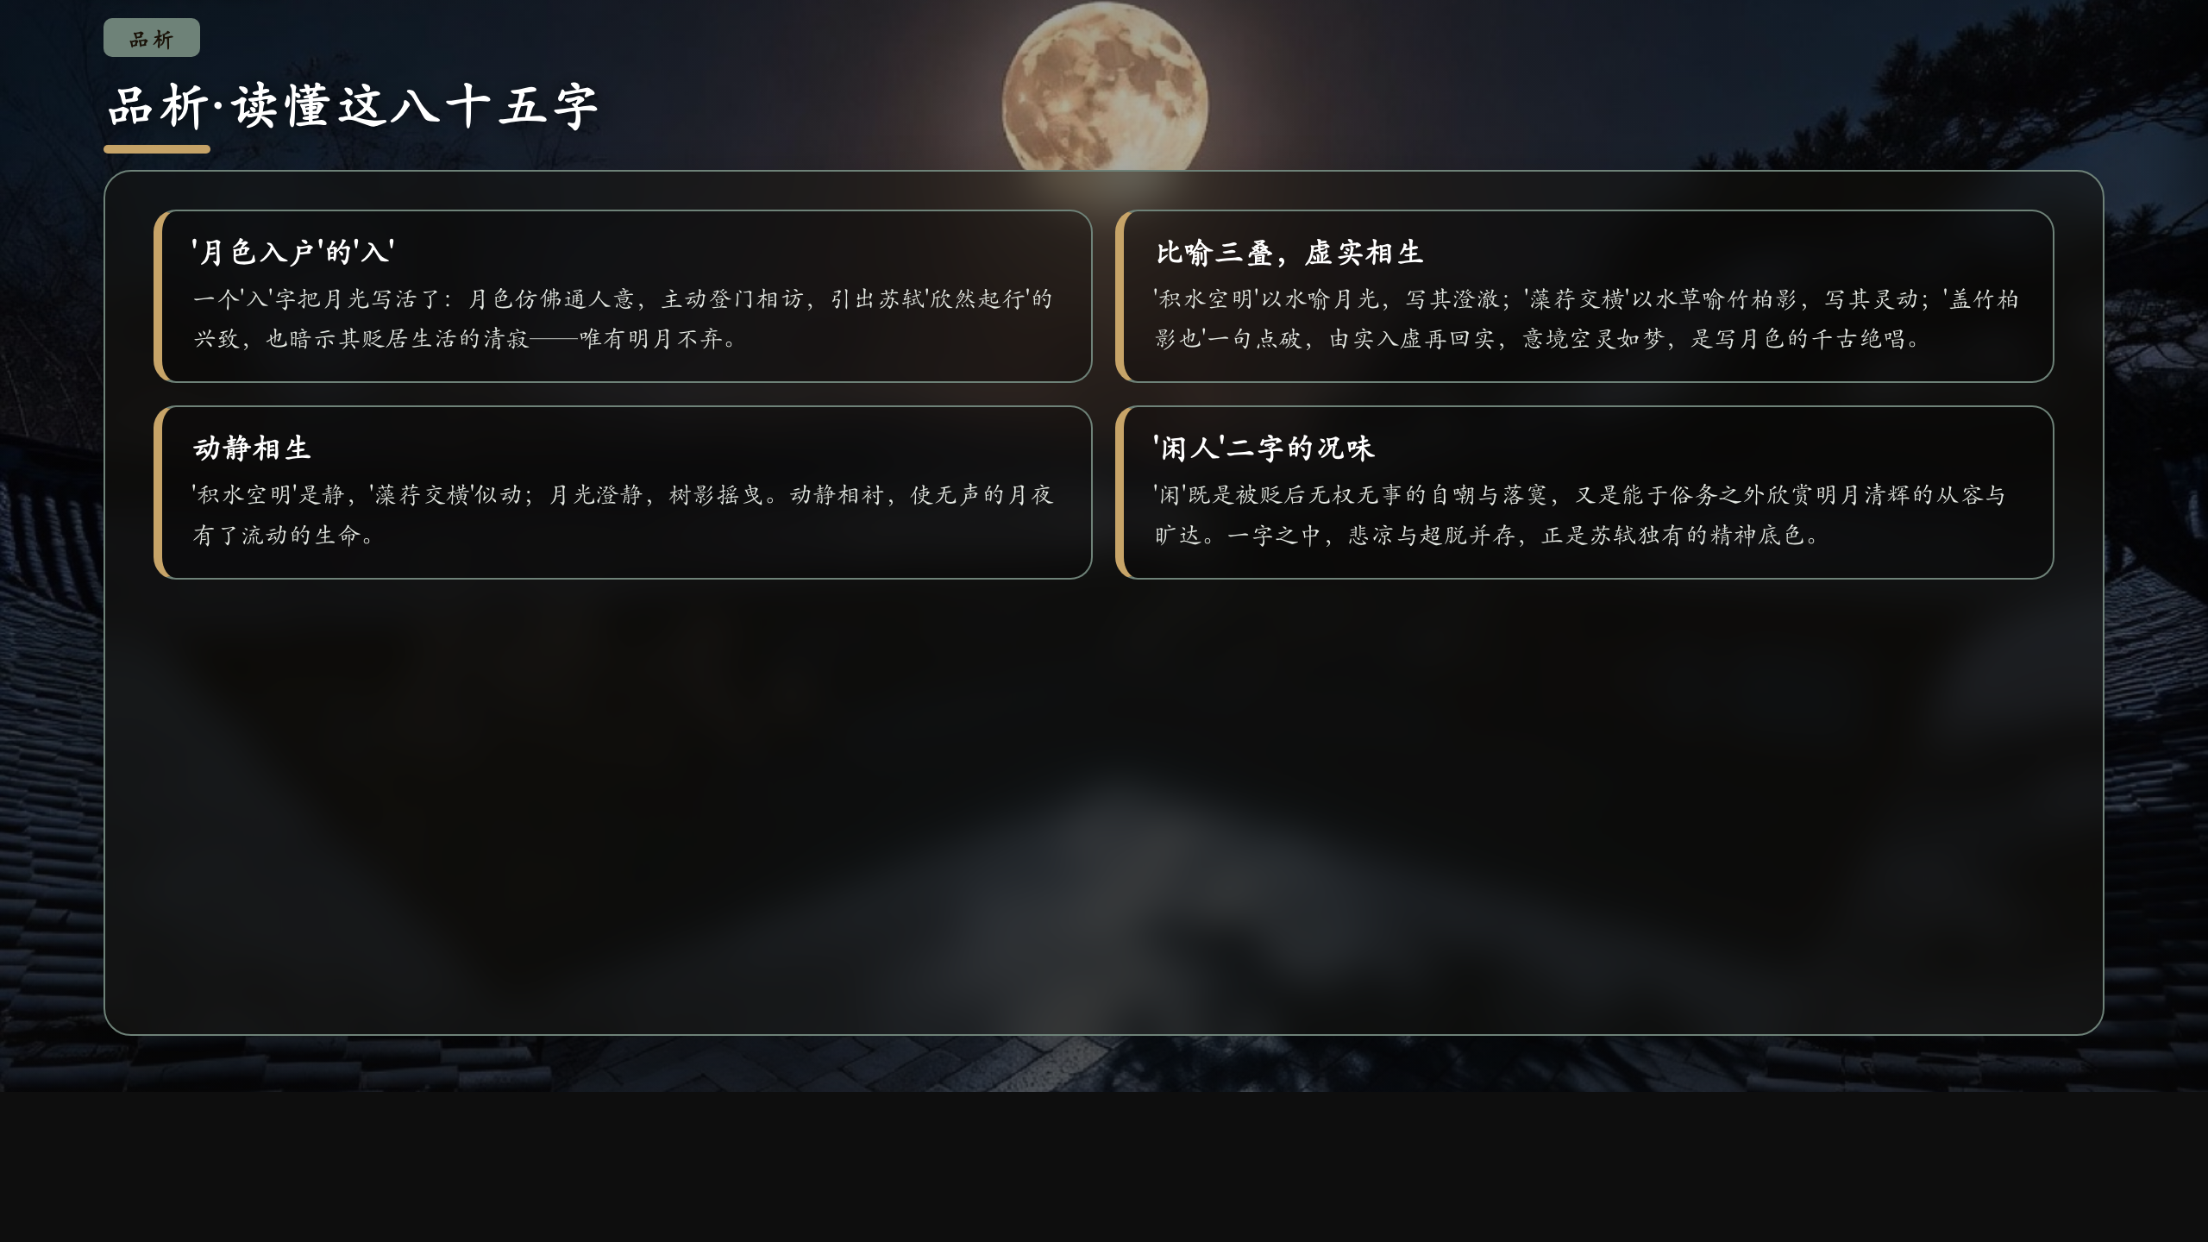
品析·读懂这八十五字
▶ 课件第 9 页
品味语言与情感
记承天寺夜游 · 墨青夜底上的一汪月白「积水空
P.6

Slide 7
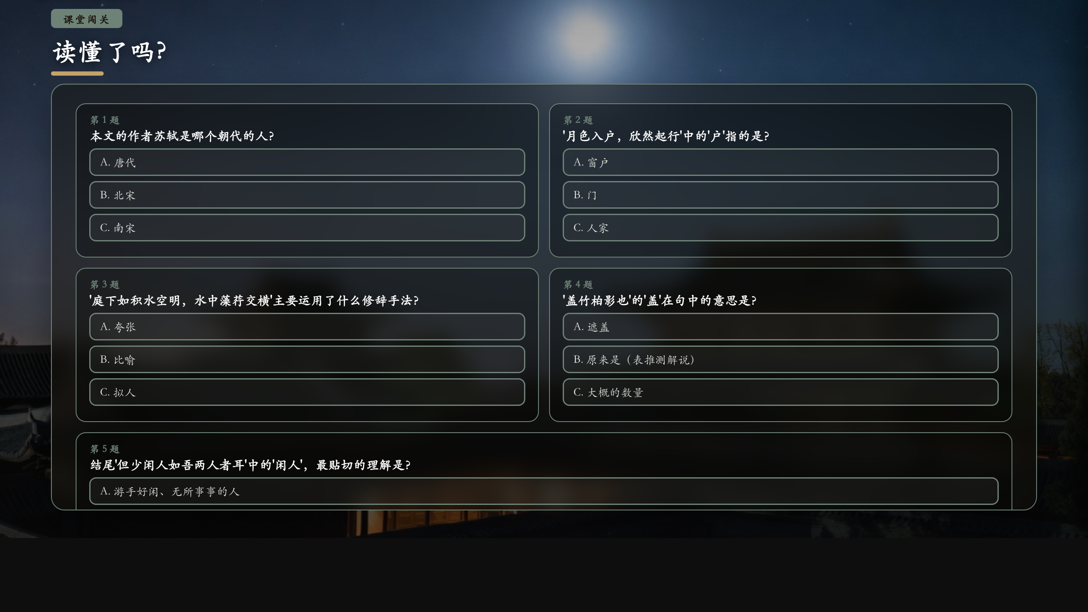
课堂闯关
▶ 课件第 10 页
检测理解与迁移
记承天寺夜游 · 墨青夜底上的一汪月白「积水空
P.7

Slide 8
板书
记承天寺夜游
· 叙事·月夜散步:解衣欲睡 → 月色入户 → 寻张怀民 → 步于中庭
· 写景·积水空明:月光=积水（空明·静）｜竹柏影=藻荇（交横·动）｜比喻·动静相生
· 抒情·闲人之叹:'但少闲人如吾两人者耳'：自嘲落寞 + 旷达从容
记承天寺夜游 · 墨青夜底上的一汪月白「积水空
P.8

Slide 9
作业
分层作业
必做
背诵并默写全文，重点掌握'户、念、遂、寝、相与、空明、盖、但'的词义，能口头翻译'庭下如积水空明，水中藻荇交横，盖竹柏影也'。
实践
选一个有月亮的夜晚，到院子或窗前静观月色与树影十分钟，仿照本文用三五十字写一段月夜小品，试着用一个比喻。
挑战
对比阅读苏轼《前赤壁赋》或《定风波·莫听穿林打叶声》，结合贬谪背景，写一段二百字短评，谈谈苏轼如何在逆境中保持旷达。
记承天寺夜游 · 墨青夜底上的一汪月白「积水空
P.9

